Slide 1
Кроссворд «Человек и здоровье

Slide 2
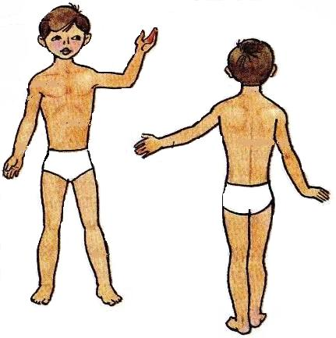
Идут четыре брата навстречу старшему.
«Здравствуй, большак!- говорят. - Здравствуй, Васька – указка,
Мишка – серёдка, Гришка – сиротка да крошка Тимошка!»
День и ночь стучит оно, словно бы заведено.
Будет плохо, если вдруг прекратится этот стук.
Белые силачи рубят калачи, а белый говорун
подкладывает.
На ночь два оконца сами закрываются,
А с восходом солнца сами открываются.
Всю жизнь ходят в обгонку,
а обогнать друг друга не могут.
Тебе дано, а люди пользуются.
Ни на меру, ни на вес, но у всех людей он есть.
Горшочек умён, семь дырочек в нём.
На земле он всех умней, потому и всех сильней.
Не сеют, не сажают, а сами вырастают.
Что на свете всего дороже?
Всегда во рту, а не проглотишь.
Г | Л | А | З | А
О
Л
В
А
С
Р
Д
Ц
Е
Ч | Е | Л | О | В | Е | К
И | М | Я
З
К
В
О
Л
О
С
Н
О
Г
И
 | Д |  | Р |  | В | Ь
З |  | Б | Ы
У
М
П | А | Л | Ь | Ц | Ы

Slide 3


Slide 4
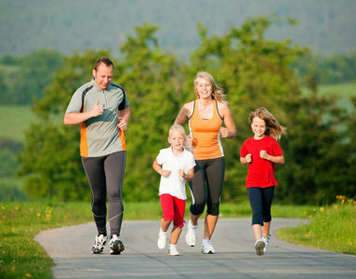

Будьте Здоровы !
Презентацию подготовил тренер-преподаватель ДЮСШ по шахматам №4 ст.Северской
Исраелян В.В.

